Slide 1
Исправить ошибки, допущенные на чертеже
2 х 45°
Ø50
Ø30
Ø20
Ø20
Ø40
15
25
30
15
25
20
45
100

Slide 2
Проверка домашнего задания
Рис.121А
Ø
Ø
Ø
Ø
Ø

Slide 3
Какую форму имеет наконечник копья?

Slide 4
Вариант верного решения

Slide 5
Алгоритм построения сечений
Б
А
Б-Б
А
Б
А-А
А

Slide 6
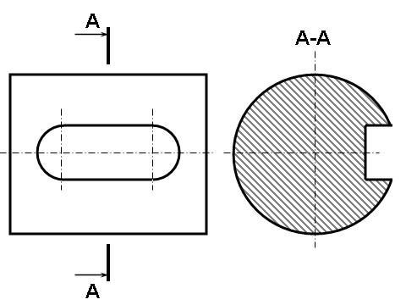
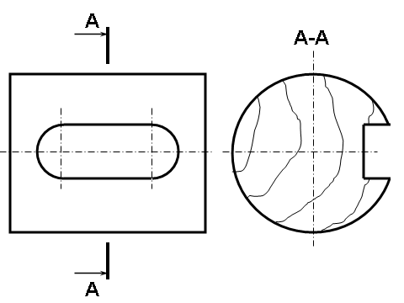
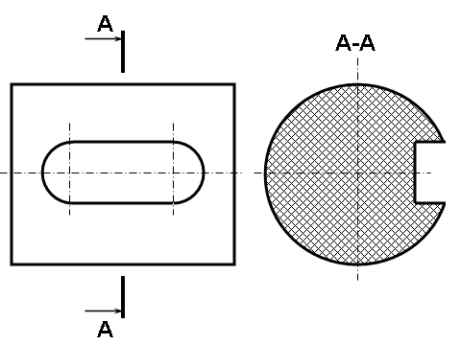
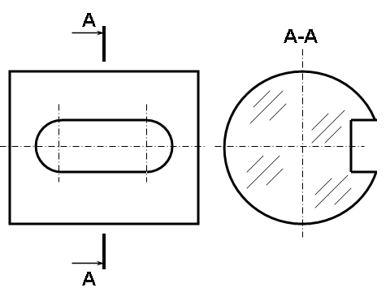
Графические обозначения материалов в сечении
Дерево
Металлы и твердые сплавы
Пластмассы, картон, резина,
пористые материалы и др.
Стекло и другие светопрозрачные
материалы

Slide 7
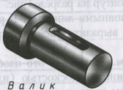
Выполнить чертеж валика
А
А-А
Б
А
Б-Б
Б

